Slide 1

联系方式：
王磊
QQ:55240470
手机：15151851278
科研方法与科研技能
科研素养

Slide 2
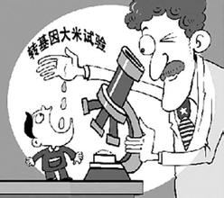
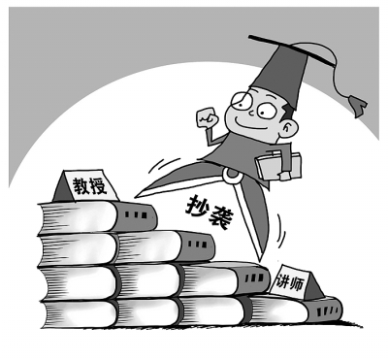
1 科研道德

Slide 3
1 科研道德
剽窃；
强行在他人成果上署名；
篡改数据或断章取义；
低水平复制；
转引未去核对，导致以讹传讹；
自我吹嘘；
引用观点却不注明出处，误导审稿人；
一稿多投；

Slide 4

1 查阅文献的能力
Google Scholar比不可少

Slide 5
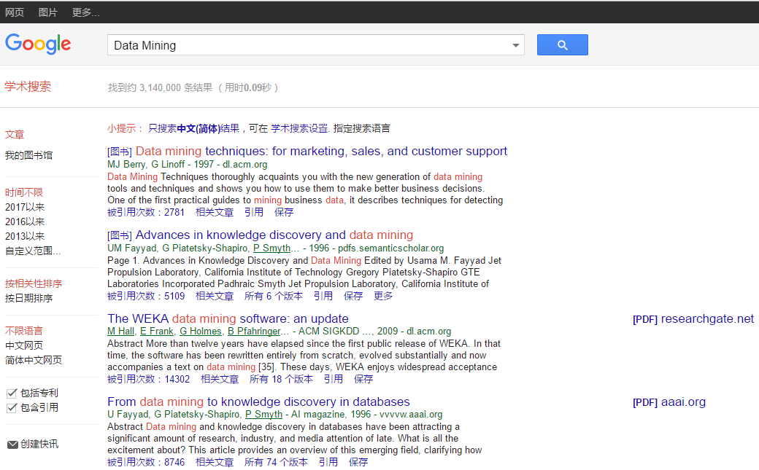

Slide 6
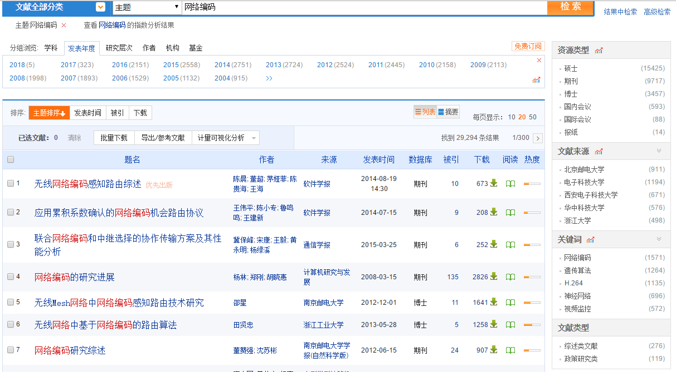

Slide 7
SCI,EI检索
SCI: Web of Science
EI: https://www.engineeringvillage.com

Slide 8
H-Index
h指数是美国物理学家Hirsch于2005年提出用于“评价科学家的科研绩效”。
h指数的物理含义可简单的表述为：“有h篇论文被引用了不少于h次”。
h指数主要是一个影响力判定参数，其特点是关注科学家发表了多少有影响力的论文。

Slide 9
排版能力
毫无疑问，Latex搞起。像写代码一样写论文。
LaTeX中的数学公式可以交叉引用，自动编号；
LaTeX排版完的论文非常简洁，好看；
当需要对复杂的文档进行排版时，LaTeX更高效；
输出的结构化PDF，格式非常清晰；
模板质量很高，可以很方便地排出各类期刊所需要的样式；
字体精美，很漂亮；
输入公式时，直接可以自行编辑。
不过LaTeX也有其缺点，比如，修改后需要重新渲染，不会像word一样，所见即所得。

Slide 10
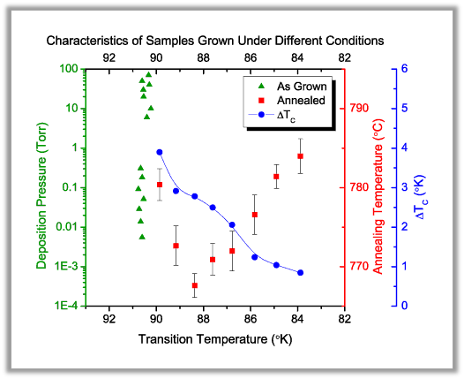
做图能力
不要用word做图，非常难看，事实上，我连使用word写论文都不建议。

Slide 11
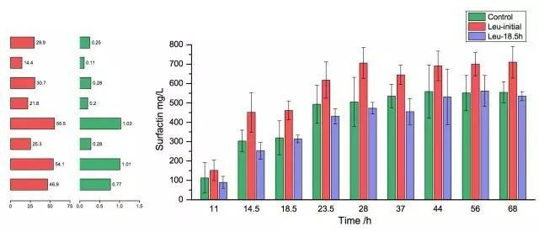
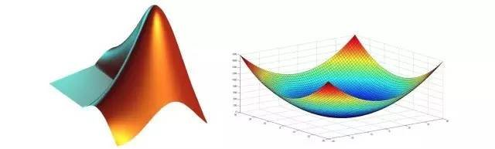
Origin
Matlab

Slide 12
语言功底
逻辑性，严谨性等。

Slide 13

未尽之处
如何做presentation和学术性PPT
如何撰写专利
如何撰写英文论文（夏彬老师）
研究生如何管理时间
如何开始海外留学生活
如何从导师的角度了解研究生
如何开展IT类研究生职业生涯规划

Slide 14

Thank You!
姓名：王磊
手机：15151851278
邮箱：leiwang@njupt.edu.cn
主页：faculty.cs.njupt.edu.cn/~leiwang

